Slide 1
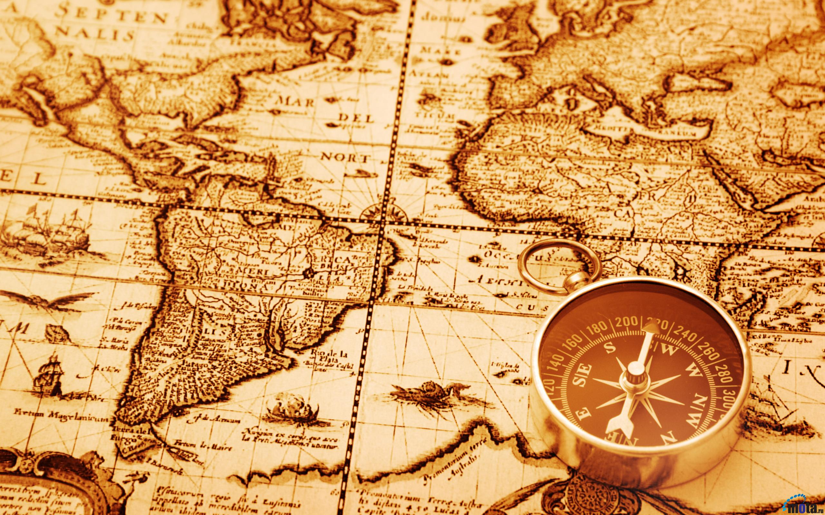
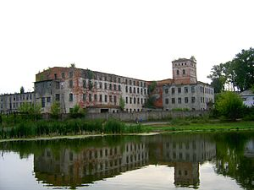
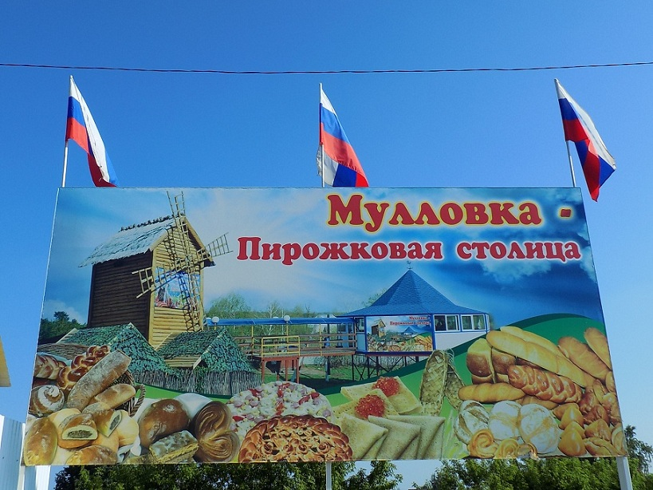
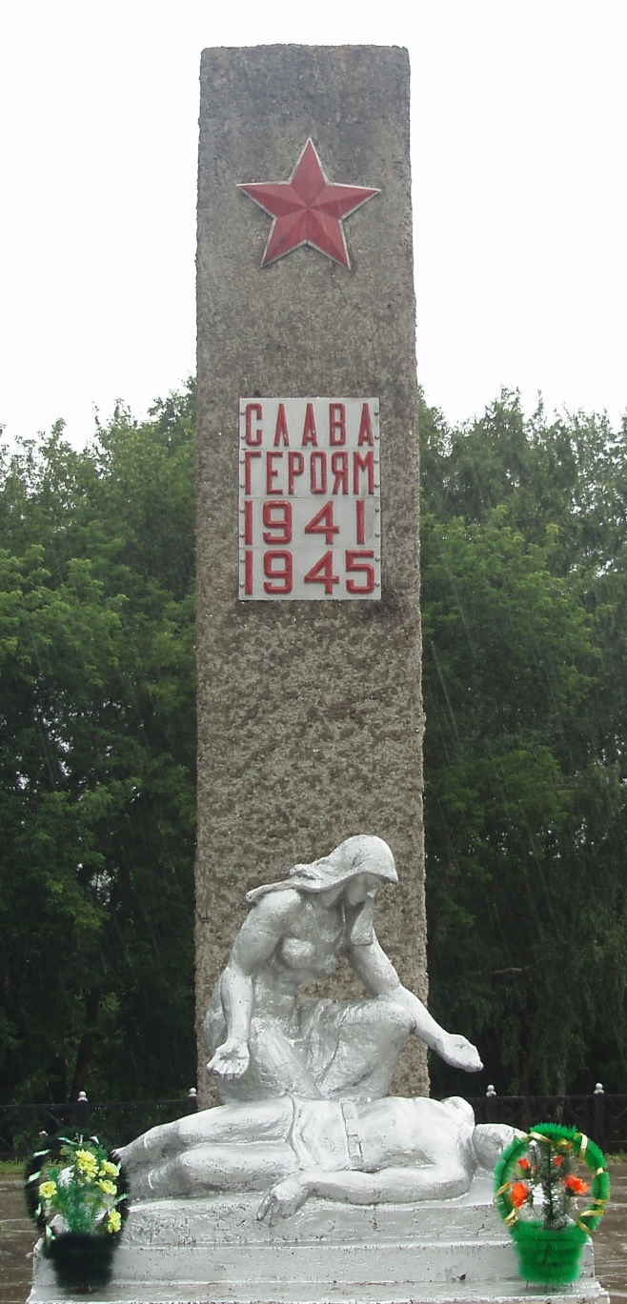
Добро пожаловать в Мелекесский район!
В 1786 г. в посёлке Мулловка основано старейшее предприятие области, которое снабжало каждого третьего солдата Великой Отечественной войны:
винтовками
звёздочками для погон
сухими пайками
шинелями

Slide 2
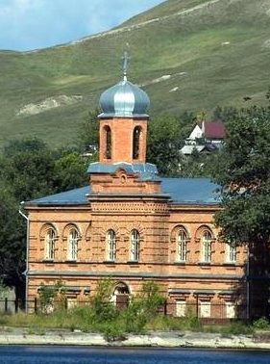
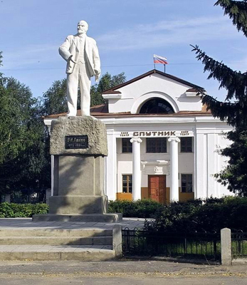
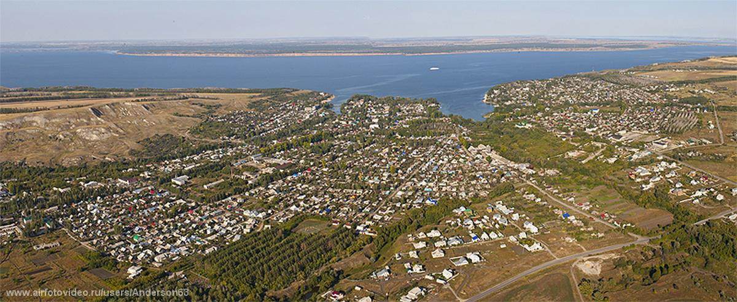
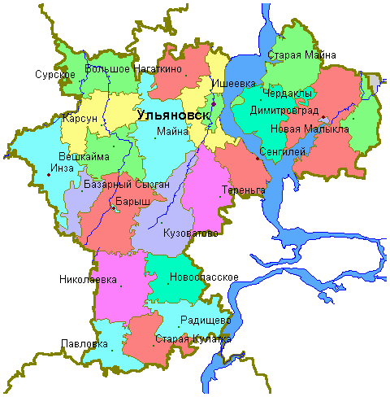
Это самый малочисленный город Ульяновской области, расположенный на берегу Волги, объявленный в 2007 г. Блинной столицей Поволжья.

Slide 3
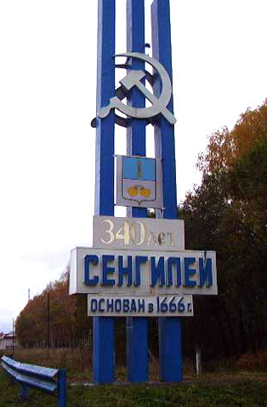
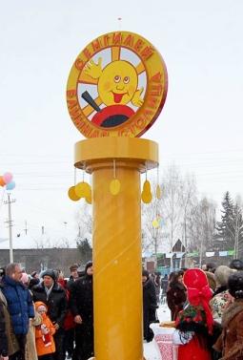
Правильный ответ: город Сенгилей

Slide 4
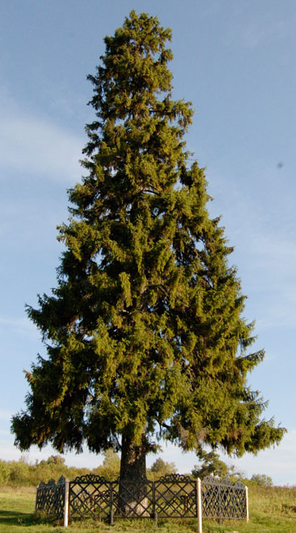
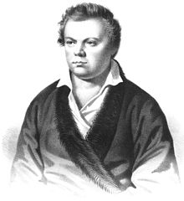
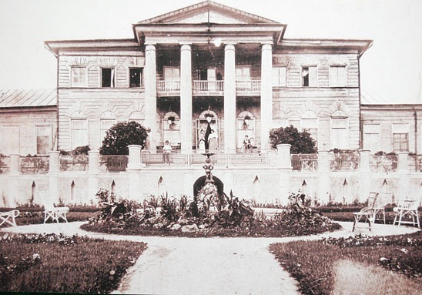
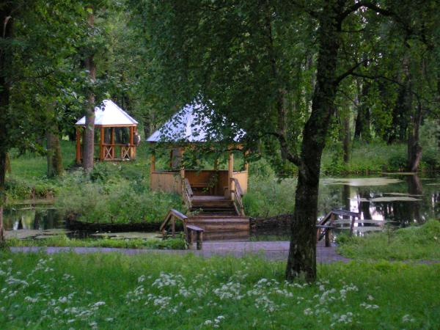
Этот рабочий посёлок – родовое имение симбирского поэта Николая Михайловича, друга А.С. Пушкина, где, согласно легенде, они вместе в 1833 г. посадили ель.

Slide 5
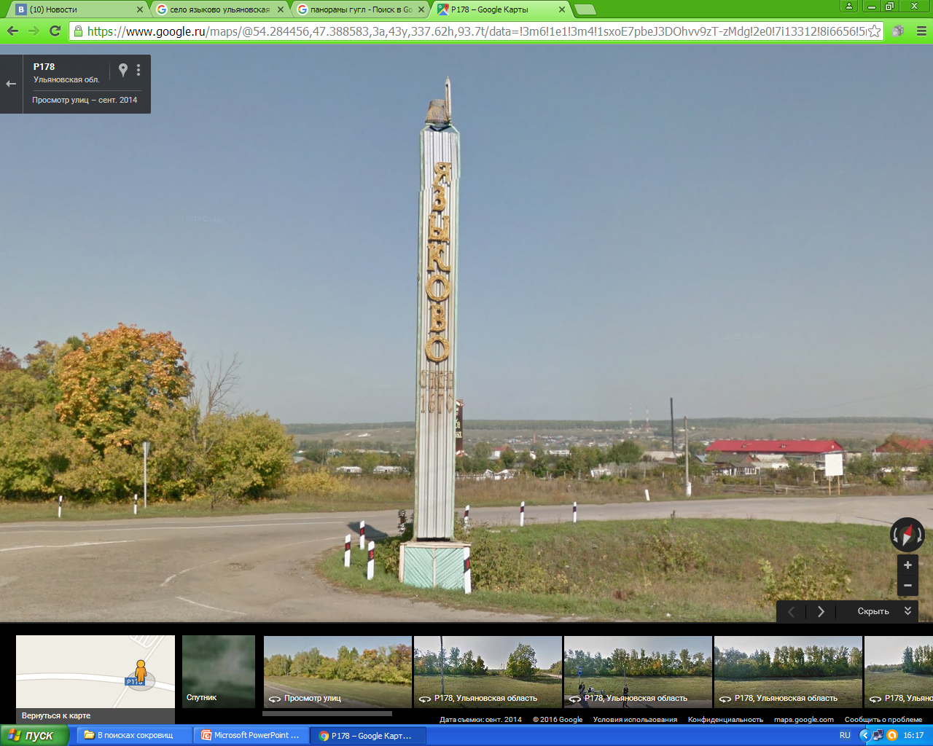
Правильный ответ:
рабочий посёлок Языково

Slide 6

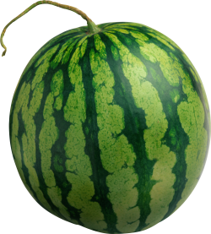




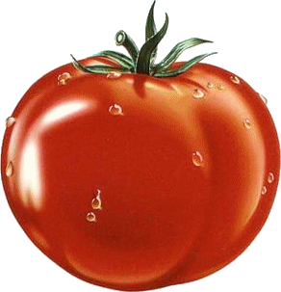
Добро пожаловать в Сенгилеевский район!
На флаге и гербе района изображены 2 плода этого овоща в знак его изобилия:
арбуз
кукуруза
?
томат
тыква

Slide 7
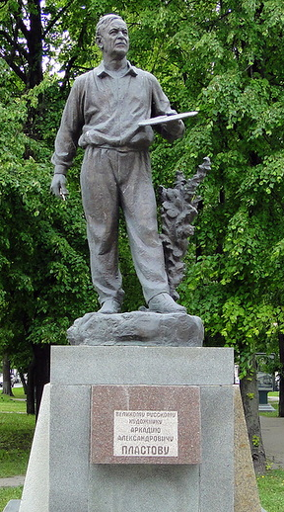
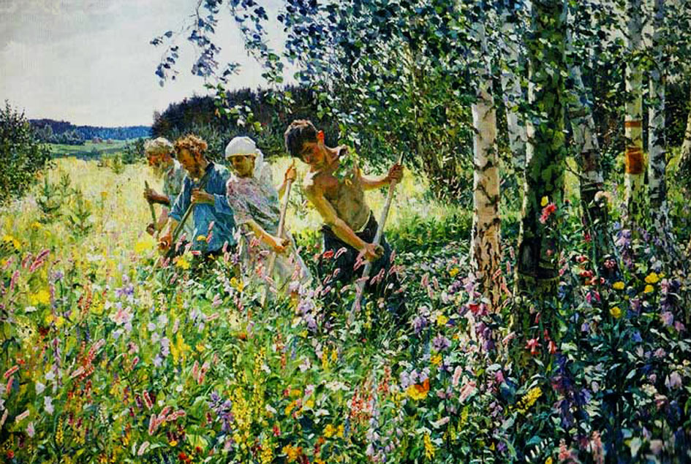
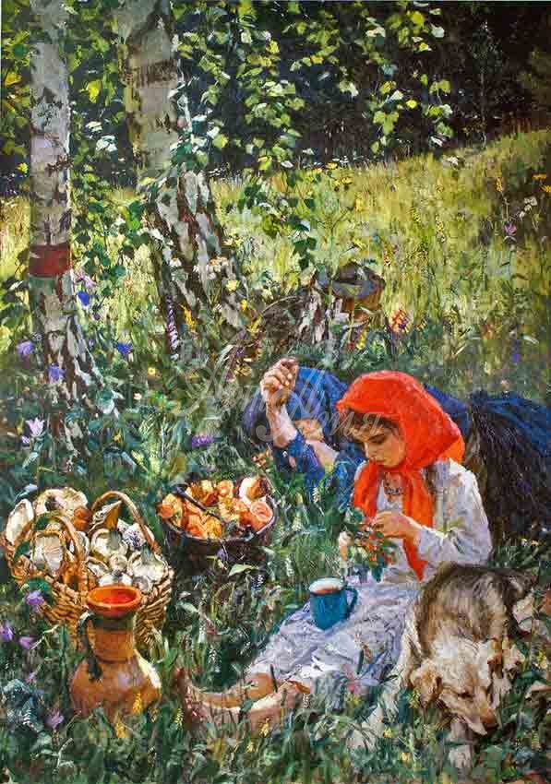
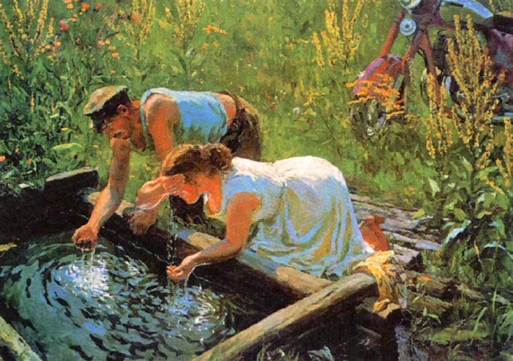
Добро пожаловать в Карсунский район!
В честь этого художника-пейзажиста и живописца, родившегося 19 января 1893 г. в селе Прислонихе, назван бульвар в центральной части города Ульяновска:
А.А. Пластов
И.Е. Репин
В.И. Суриков
И.И. Шишкин

Slide 8
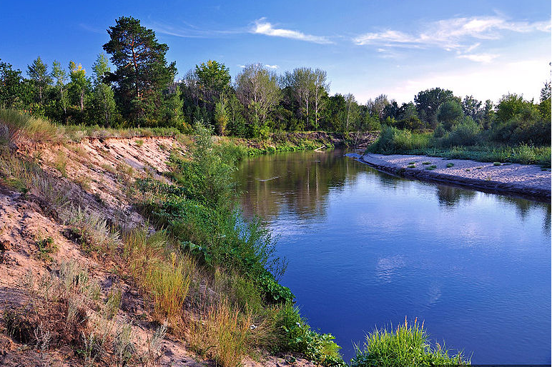
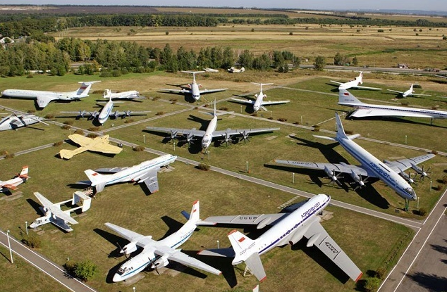
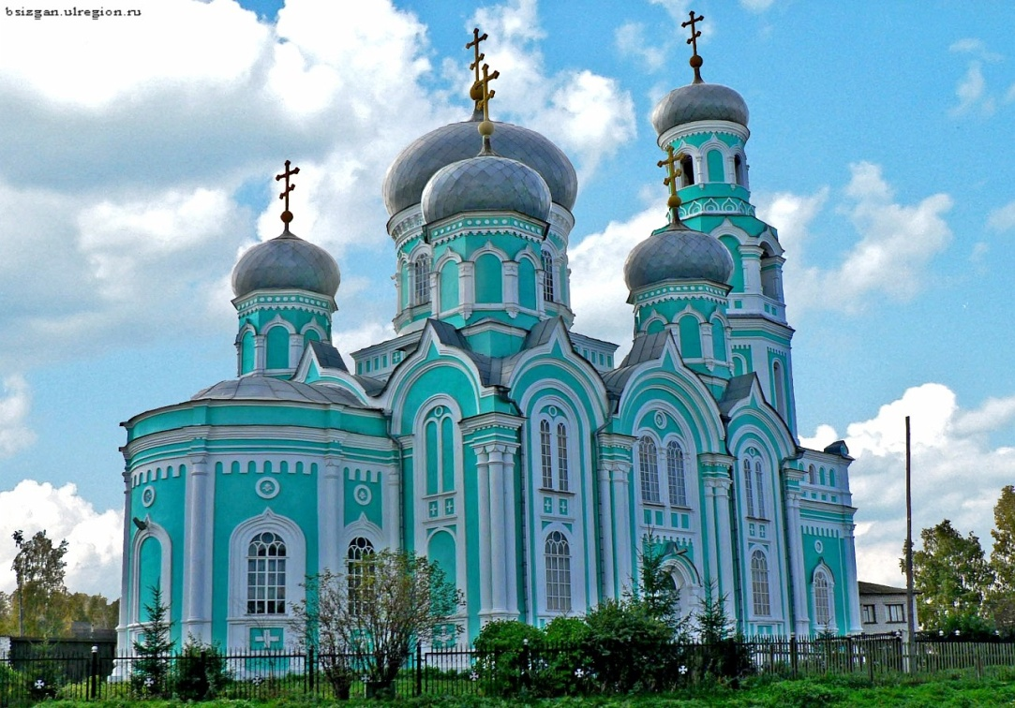
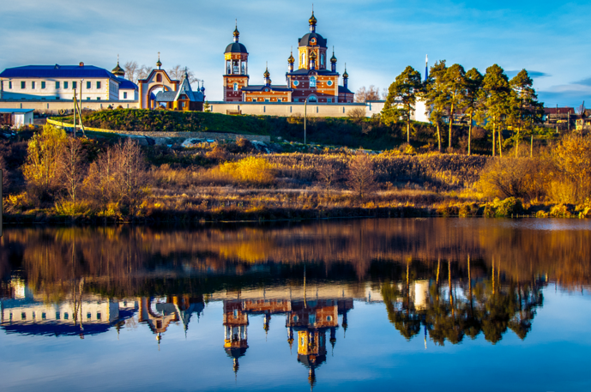
Физкультминутка

Slide 9
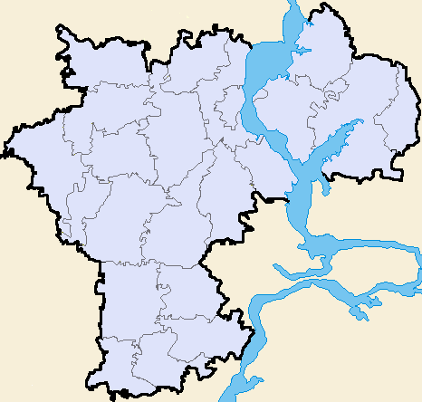
1
2
5
6
4
3
11
10
7
8
9
13
12
16
14
15

Slide 10

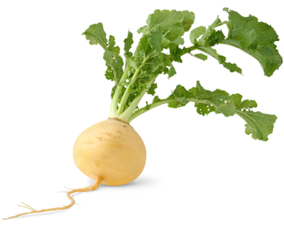

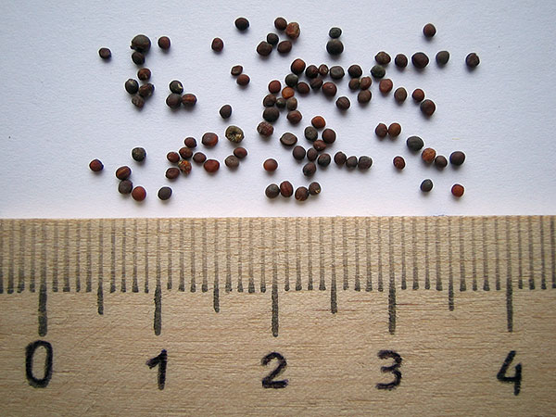

БАЗАРНОСЫЗГАНСКИЙ РАЙОН
Высаживая эту овощную культуру, крестьяне выплёвывают её семена изо рта:
Репа
Редька
Морковь
Капуста

Slide 11


БАРЫШСКИЙ РАЙОН
В Ульяновской области этот район НЕ является:
самым дождливым
самым высоким
самым холодным
самым лесистым

Slide 12
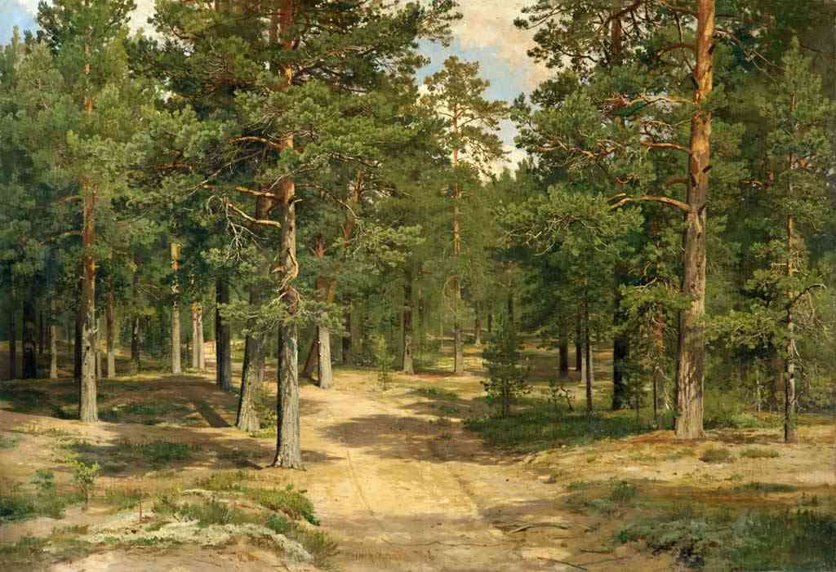


ВЕШКАЙМСКИЙ РАЙОН
Как в районе обозначили дорогу, чтобы не заблудилась направляющаяся в 1767 году в Симбирск Екатерина II?
расчистили снег
расставили часовых
жгли костры
высадили сосны

